Slide 1
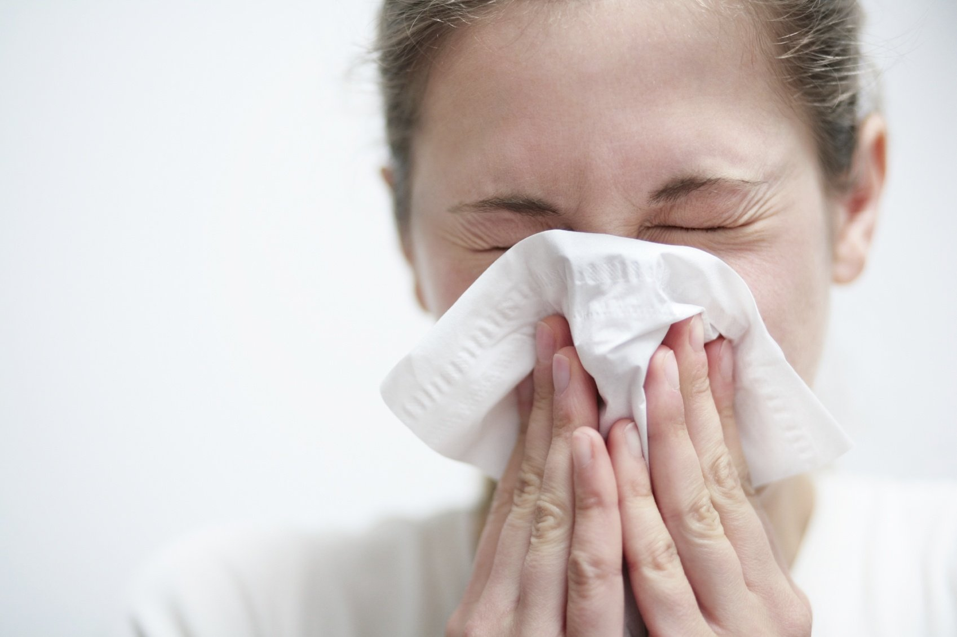
ПРОФИЛАКТИКА
КОКЛЮША
Министерство здравоохранения Республики Татарстан
Государственное автономное профессиональное образовательное учреждение
«Зеленодольский медицинский колледж»

Slide 2
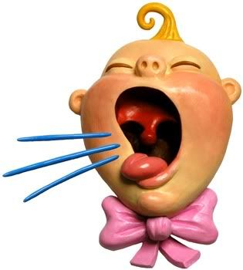
Определение
Коклюш – острое инфекционное заболевание бактериальной природы, проявляющееся в виде приступов спазматического кашля, сопровождающих катаральную симптоматику.

Slide 3
Исторические данные
Впервые заболевание, сопровождающееся явлениями судорожного кашля, было описано в XVI веке во время эпидемии этого заболевания в Париже.
В 1847-м году описание коклюша составил российский ученый Степан Фомич Хотовицкий.

Slide 4
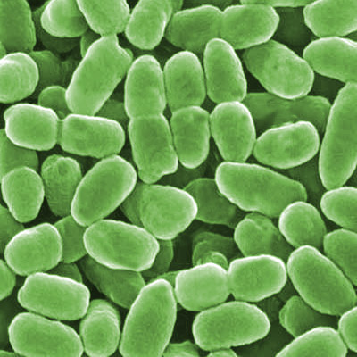
ЭТИОЛОГИЯ
Возбудитель коклюша — грамотрицательная, гемолитическая па­лочка, неподвижная, не образующая кап­сул и спор, неустойчивая во внешней среде.

Slide 5
ПАТОГЕНЕЗ
Входные ворота - слизистая оболочка верхних дыха­тельных путей.
Коклюшные микробы рас­пространяются бронхогенным путем, до­стигая бронхиол и альвеол.
Экзотоксин ➔ выраженное влияние на весь орга­низм и, прежде всего, на дыхательную, сосудистую, нервную, иммунную системы➔ спазм брон­хов и повышение тонуса периферических сосудов кожи ➔ возникает генерализован­ный сосудистый спазм

Slide 6
ЭПИДЕМИОЛОГИЯ
Источник инфек­ции - больные (дети, взрослые), бактерионосители палочки
Больной коклюшем является источни­ком инфекции с 1-го по 25-й день заболе­вания (при условии проведения рацио­нальной антибактериальной терапии).
Механизм передачи: капельный.
Путь передачи — воздушно-капельный. Зараже­ние происходит при тесном и достаточно длительном контакте с больным
Индекс контагиозности — 70—100%.
Заболеваемость, возрастная структу­ра. Коклюшем болеют дети различного возраста, в том числе новорожденные, и взрослые. Максимальный уровень заболе­ваемости коклюшем наблюдается в возра­стной группе 3—6 лет.
Сезонность: для коклюша характерны осенне-зимний подъем с максимальной заболеваемостью в ноябре-декабре и ве­сенне-летний спад с минимальной заболе­ваемостью в мае—июне.
Периодичность: подъем заболевае­мости коклюшем регистрируется через 2-3 года.
Иммунитет после перенесенного кок­люша стойкий; повторные заболевания отмечаются на фоне иммунодефицитного состояния и требуют лабораторного под­тверждения.

Slide 7
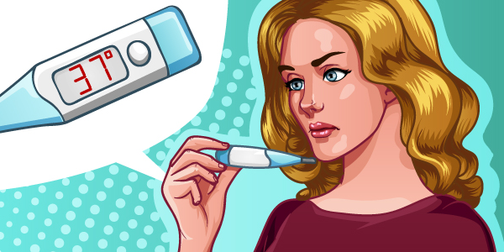
КЛИНИКА
Общее недомогание и снижение аппетита
Незначительное увеличение температуры тела, которое сопровождается насморком и небольшим кашлем, симптомы начинают быстро усиливаться
Симптомы у взрослых напоминают симптомы бронхита, поэтому заболевание сразу выявить не очень просто.
У некоторых болезнь проходит незаметно, что ведет к массовому инфицированию контактных лиц.

Slide 8
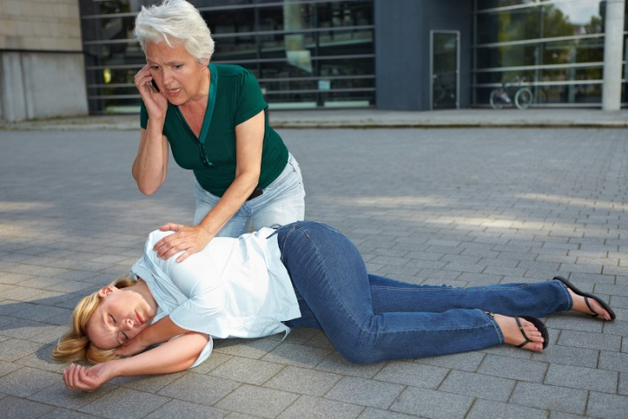
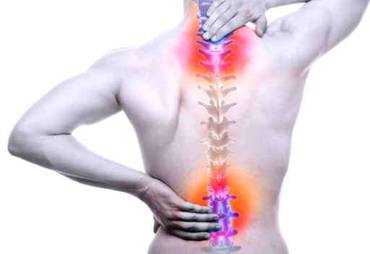
ОСЛОЖНЕНИЯ
Коклюш у взрослых проходит довольно тяжело и может стать причиной серьезных осложнений, таких как судороги и энецфалопатия.
У пациентов в возрасте старше 30 лет в 5-9 % случаев возникает пневмония.
У женщин старше 50 лет в 34% случаев выявляется недержание мочи, связанное с коклюшем. Кроме того регистрируются такие осложнения, как переломы ребер, паховая грыжа, удушье, грыжа поясничного диска, обмороки

Slide 9
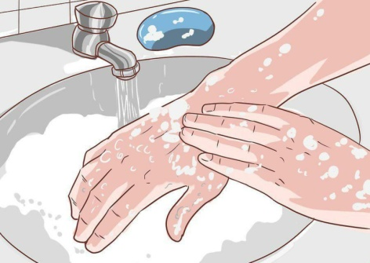
ПРОФИЛАКТИКА
Тщательно мыть руки

Slide 10

ПРОФИЛАКТИКА
При контакте с больными носить хирургические маски

Slide 11

ПРОФИЛАКТИКА
Детям до года и непривитым лицам, контактировавшим с больным, проводят экстренную профилактику

Slide 12
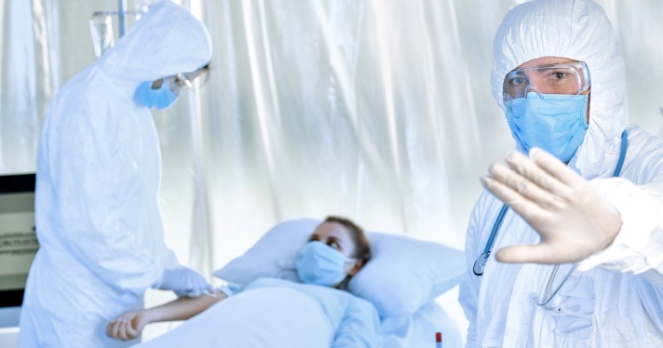
ПРОФИЛАКТИКА
Изолировать больного

Slide 13

ПРОФИЛАКТИКА
Проводить дезинфекцию

Slide 14

Берегите себя и будьте здоровы

